Slide 1

Ministerio del Ambiente, Agua
y Transición Ecológica
Subsecretaría de Cambio Climático
Proyecto
Plan Nacional de Adaptación al Cambio Climático (PLANACC)
Avances del proceso de construcción del Plan Nacional de Adaptación (PNA)
Proyecto
Plan Nacional de Adaptación al Cambio Climático (PLANACC)
Notes:
PORTADA 1: SOLO AGREGAR EL TÍTULO DE LA PRESENTACIÓN

Slide 2

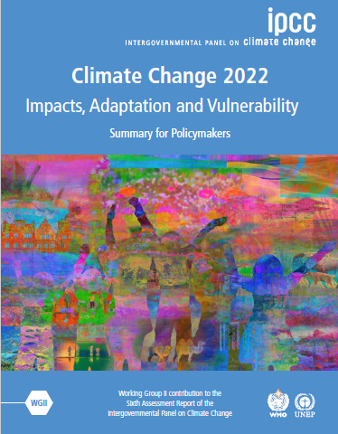
La adaptación, ventana de oportunidad que se cierra rápidamente
4. La inequidad, los conflictos y los desafíos del desarrollo aumentan la vulnerabilidad a los riesgos climáticos
1. Los impactos climáticos son ya más generalizados y severos de lo esperado
5. La adaptación es crucial. Ya existen soluciones factibles, pero se debe brindar más apoyo a las comunidades vulnerables
2. Estamos condenados a impactos del cambio climático aún peores en el corto plazo
6. Algunos impactos del cambio climático son ya demasiado severos para adaptarnos. El mundo necesita una acción urgente ahora para abordar las pérdidas y los daños
3. Los riesgos aumentarán rápidamente con temperaturas más altas, provocando a menudo impactos irreversibles
Ministerio del Ambiente, Agua
y Transición Ecológica

Slide 3



Objetivos del Proyecto PLANACC
Objetivo 1
Facilitar la integración de la adaptación en la planificación, políticas y estrategias de desarrollo de los sectores priorizados, y en
programas y proyectos en curso y previstos.
Objetivo 2
Reducir la vulnerabilidad a los impactos del cambio climático, mediante la construcción de resiliencia y capacidad adaptativa en los sectores priorizados para la adaptación en Ecuador.
Ministerio del Ambiente, Agua
y Transición Ecológica
Notes:
CONTENIDO: DIAGRAMACIÓN DE DIAPOSITIVA LIBRE

Slide 4

Abordaje y cobertura
6 Sectores priorizados
Ejes transversales
> Prioridad en grupos más vulnerables
> Incorporación del enfoque de género
> Gestión de riesgos climáticos
Ministerio del Ambiente, Agua
y Transición Ecológica
Notes:
CONTENIDO: DIAGRAMACIÓN DE DIAPOSITIVA LIBRE

Slide 5
Insumos técnicos generados a la fecha
> Proyecciones climáticas actualizadas (SCC-MAATE) – mediante el uso de últimos experimentos de alta resolución del CMIP6 y la aplicación de metodología innovadora de análisis de parámetros de circulación atmosférica y definición de series diarias de precipitación y temperaturas (Máx, Min, Med) para 5 años tipo.
> Modelo numérico de rebase del oleaje sobre el litoral ecuatoriano (INOCAR) que permite efectuar simulaciones de alta resolución para diferentes playas del país (piloto en Manta).
Nota:
Estos 2 procesos fueron acompañados por procesos extensos y profundos de capacitación para actores nacionales.
> Identificación de prácticas de conservación y recuperación del suelo rural de producción resilientes al cambio climático (MAG).
> Lineamientos de adaptación para la gestión de riesgos (SNGRE). O
> Plan de Acción de Humedales del Ecuador (SPN-MAATE). O
> Plan de manejo de la Reserva Ecológica Los Ilinizas (SPN-MAATE).
O Incorpora consideraciones de género.
Ministerio del Ambiente, Agua
y Transición Ecológica

Slide 6
Insumos técnicos generados a la fecha
> Componente de adaptación del Plan de Implementación de la NDC (metodología e documentos técnicos). O
> Guías y Caja de Herramientas para la integración del CC en PDOTs de los GADs (Secretaría Nacional de Planificación).
> Mecanismos y procedimientos para la institucionalización del Plan Nacional de Adaptación.
> Fortalecimiento de capacidades institucionales del INAMHI (certificación laboratorio & información hidrometeorológica rellenada/homogenizada).
> Apoyo para el diseño de programa de maestría en cambio climático y Agricultura (IKIAM).
> Plataforma de adaptación (repositorio, boletines, cursos, información de iniciativas, datos del PNA):
> Cursos (manejo integral del fuego, caja de herramientas). O
> Lineamientos metodológicos para incorporar género. O
> Wiki de adaptación al cambio climático y género. O
> Base de datos (buenas prácticas ACC / enfoque de género). O
O Incorpora consideraciones de género.
Ministerio del Ambiente, Agua
y Transición Ecológica

Slide 7





Actividades en proceso (2022)
Análisis sectoriales de Riesgo Climático
Plan Nacional de Adaptación
Acciones de Comunicación
Grupos de Atención Prioritaria
Condiciones Habilitantes
Formulación del Plan Nacional de Adaptación, incluyendo fases de socialización participativa
Implementación de estrategia de comunicación para la difusión del PNA y los avances y resultados del PLANACC
Consultorias para completar las condiciones habilitantes para la adaptación
Desarrollo de Análisis Sectoriales de Riesgo Climático (6 sectores) a partir de metodología diseñada
Análisis de Riesgo Climático de los Grupos de Atención Prioritaria
…2022
Ministerio del Ambiente, Agua
y Transición Ecológica
Notes:
CONTENIDO: DIAGRAMACIÓN DE DIAPOSITIVA LIBRE

Slide 8
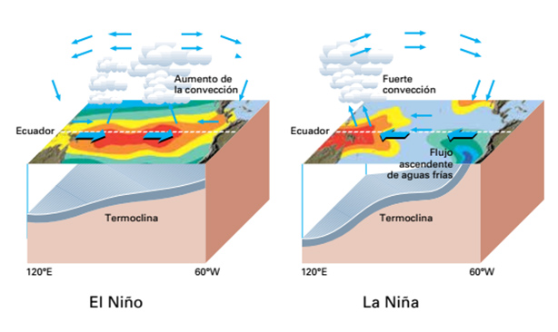
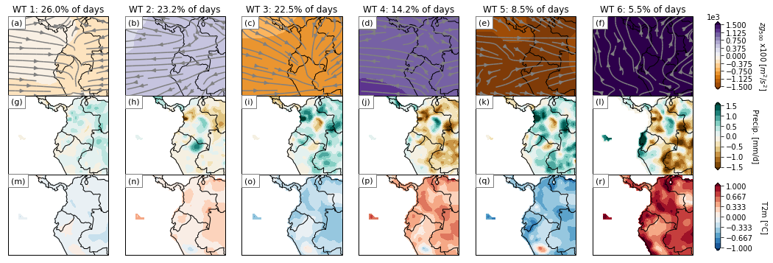
Proyecciones Climáticas
Las proyecciones climáticas no deben asumirse como pronósticos o predicciones: cada proyección representa un escenario de cómo el futuro puede presentarse bajo determinadas condiciones, en un tiempo dado.
Dado que los actuales modelos climáticos tienen una mejor representación de los campos de circulación atmosférica (ej., vientos, flujos de humedad) que de variables como la lluvia, un análisis de los “patrones atmosféricos futuros”, y de sus cambios con respecto a los “patrones atmosféricos observados” constituye insumo clave para simular, desde un punto de vista físico, escenarios futuros de precipitación y temperatura, físicamente factibles, en un determinado periodo.
Patrón de circulación atmosférica: configuraciones diarias de la atmósfera que rigen el flujo de vientos, humedad, lluvias, temperaturas, etc.– y su evolución temporal.
Ministerio del Ambiente, Agua
y Transición Ecológica

Slide 9
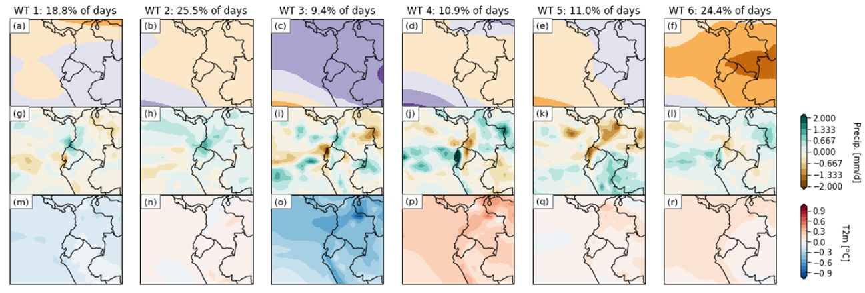
Metodología para la generación de las proyecciones
Generación de “datos diarios del presente (1985-2015)” de precipitación y temperaturas (a partir de datos observados, CHIRPS & CHIRTS).
Identificación de los patrones de circulación diaria del presente (1985-2015).
Cálculo de los patrones diarios de precipitación y temperaturas del presente (1985-2015), asociados a cada patrón de circulación.
Cálculo de los patrones de circulación diaria del futuro (2020-2050), para c/u de los modelos utilizados.
Análisis de las diferencias entre los patrones presentes (observados y modelados).
Proyección (2020-2050) de los patrones de precipitación y temperaturas, para c/modelo y en “ensemble”.
Generación de “años típicos futuros (2020-2050)”, en f = (evolución de patrones de circulación atmosférica).
Ministerio del Ambiente, Agua
y Transición Ecológica

Slide 10
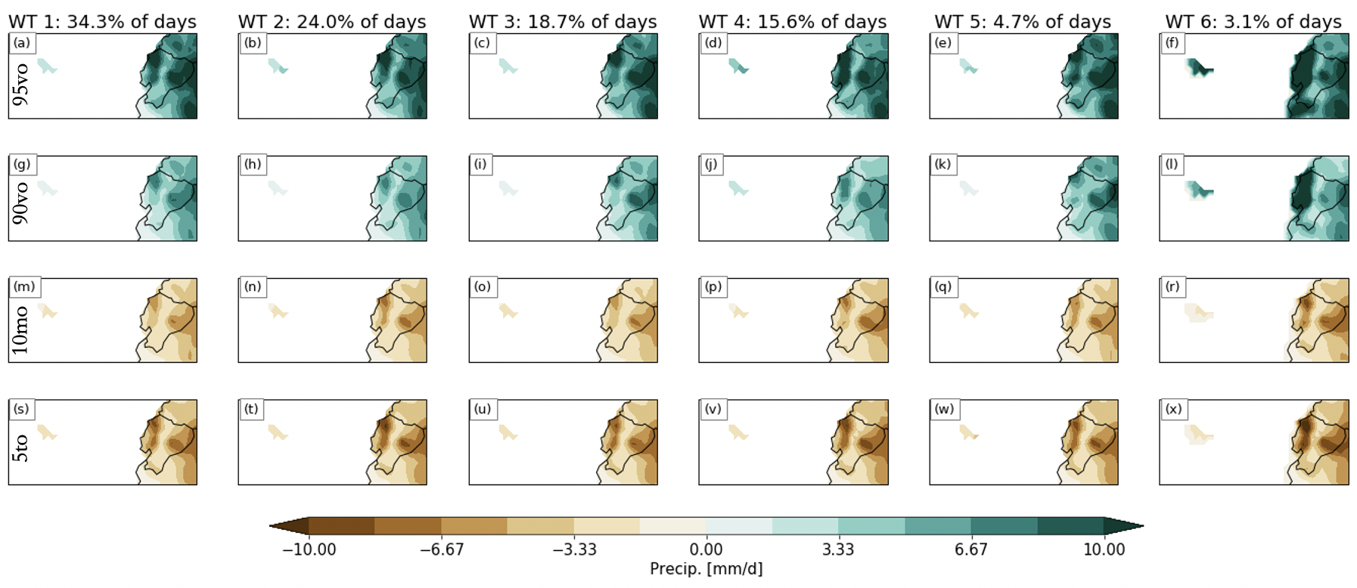
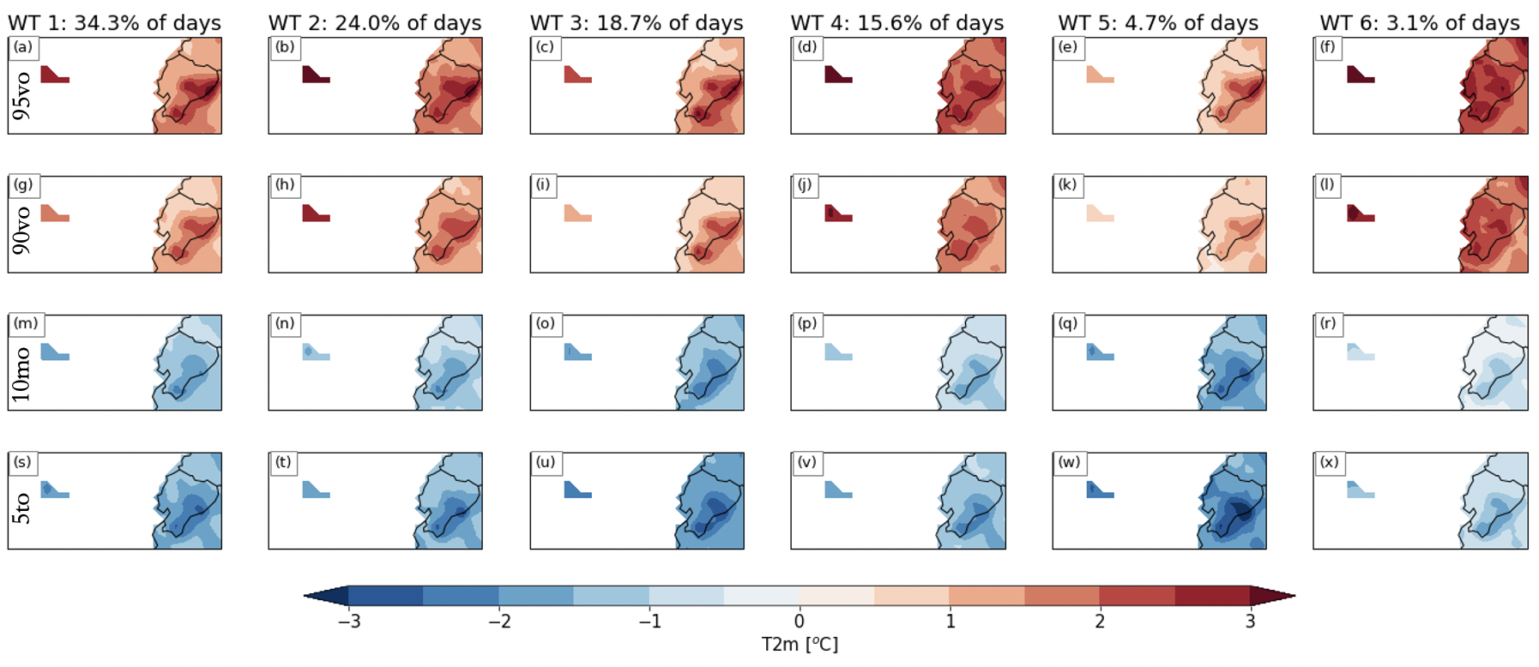
Algunos resultados clave
El análisis de las proyecciones obtenidas sugiere que el comportamiento esperado de la lluvia y temperaturas máxima, media y mínima para el período 2020-2050 será similar al del presente, aunque con cambios en la frecuencia de la ocurrencia y en las magnitudes, tanto de los valores medios como de los extremos.
En particular, se espera que los eventos extremos de lluvia y temperaturas disminuyan en cuanto a su frecuencia, aunque las magnitudes serán más extremos, implicando también mayor variabilidad en los valores esperados.
Ministerio del Ambiente, Agua
y Transición Ecológica

Slide 11
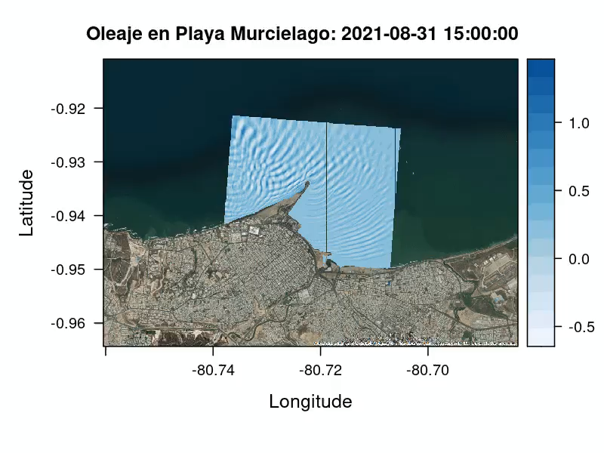
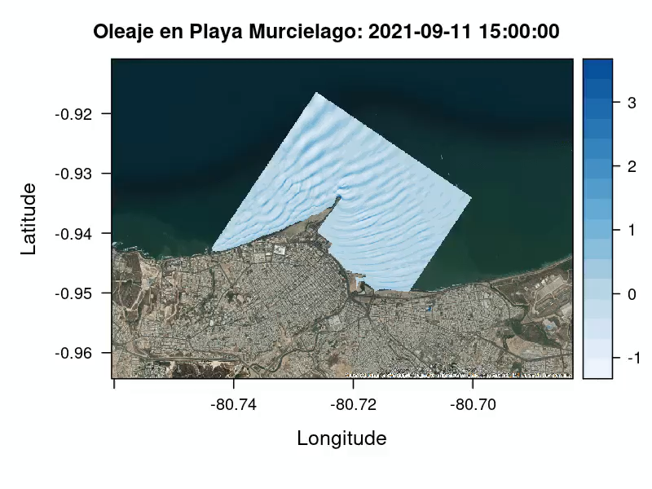
Modelo numérico de rebase del oleaje sobre el litoral ecuatoriano
> Modelo numérico de rebase del oleaje sobre el litoral ecuatoriano (INOCAR) que permite efectuar simulaciones de alta resolución para diferentes playas del país (piloto en Manta).
Producto 1: Informe sobre datos históricos del aumento de la temperatura superficial del mar, aumento del nivel del mar, acidificación oceánica, y cambio del oxígeno en mares y océanos del Ecuador, incluidas las islas Galápagos.
Producto 2. Modelo hidrodinámico de inundación implementado y validado e informe de su implementación en una zona piloto (Manta).
Producto 3. Informe de capacitación y transferencia de conocimientos.
Ministerio del Ambiente, Agua
y Transición Ecológica
Notes:
CONTENIDO: DIAGRAMACIÓN DE DIAPOSITIVA LIBRE

Slide 12
Gracias
Jorge Núñez
Coordinador del Proyecto PLANACC
jorge.nunez@ambiente.gob.ec
jorge.nunez@undp.org
> Ilustraciones de Freepik. Disponibles en: https://www.freepik.com/home.

